Slide 1
Ten projekt został zrealizowany przy wsparciu finansowym Komisji Europejskiej. Projekt lub publikacja odzwierciedlają jedynie stanowisko ich autora i Komisja Europejska nie ponosi odpowiedzialności za umieszczoną w nich zawartość merytoryczną.
„Od różnorodności do jedności – partnerskie spotkanie miast europejskich w Płońsku”
Płońsk, 24-27 sierpnia 2012 r.

Slide 2
Cele projektu:
dzielenie się doświadczeniem i różnorodnością kulturową.
prezentacja dorobku kulturalnego Płońska i jego partnerów.
możliwość bezpośredniego spotkania się mieszkańców miast partnerskich i nawiązania osobistych przyjaźni, kontaktów.
zachęcanie mieszkańców do aktywności kulturalnej i społecznej.
umożliwienie mieszkańcom miast odgrywania aktywnej roli we współpracy partnerskiej.
bezpośredni wpływ polityk Unii Europejskiej na codzienne życie mieszkańców.
dzielenie się pomysłami na rozwój współpracy partnerskiej w obliczu zmian kulturowych i społecznych, jakie zachodzą w Europie.
pokazanie na przykładzie starszych członków orkiestr, jak można wcielić w życie ideę aktywnego starzenia się.
szukanie możliwości włączenia osób niepełnosprawnych we współpracę partnerską.

Slide 3
Miasto Płońsk:
Znajduje się 60 km od Warszawy na skrzyżowaniu dróg krajowych nr 7 i 10.
Zajmuje obszar 12 km. kw.
Zamieszkuje je około 23 tys. mieszkańców.
Miasto jest siedzibą władz samorządowych różnego szczebla oraz innych instytucji publicznych.
Lokalny ośrodek społeczno-gospodarczy.
Budżet roczny wynosi 50-70 mln PLN.

Slide 4
Płońsk z lotu ptaka

Slide 5
Płońsk – moje miasto

Slide 6
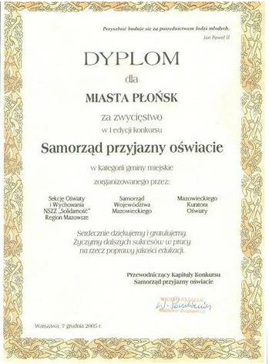
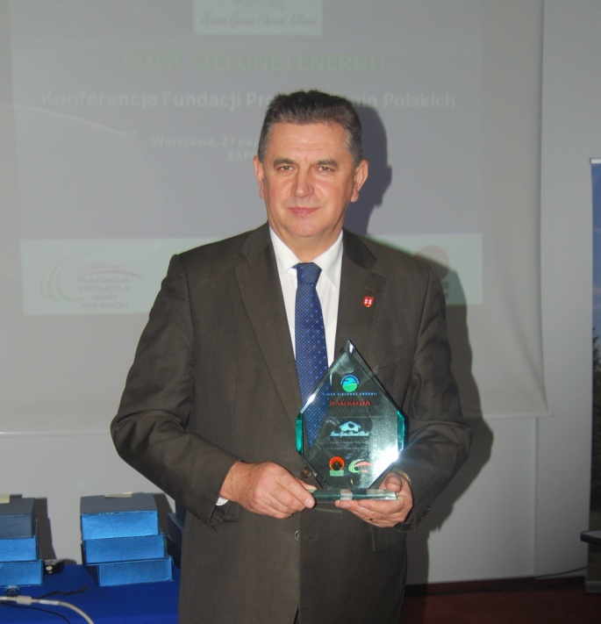
Miasto Płońsk – nagrody i wyróżnienia
Aktywność Płońska jest doceniana oraz nagradzana w licznych ogólnopolskich konkursach m.in. z dziedziny ekologii, kultury, zarządzania.
Notes:
Dyplomy partyzantka!!

Slide 8
Crepy-en-Valois (Francja) – 2002 r.
Wołgograd (Rosja) – 2008 r.
Mosciano Sant’Angelo (Włochy) – 2010 r.
Notaresco (Włochy) – 2008 r.
Bachczysaraj (Ukraina) – 2004 r.

Slide 9
Cakovec (Chorwacja) – 2002 r.
Ramat – Negev (Ramat-Negev) – 1997 r.
Soleczniki (Litwa) – 2002 r.
Winschoten (Holandia) – 2001–2009 r.
Międzynarodowe Stowarzyszenie Miast Orędowników Pokoju – 1997 r.

Slide 10
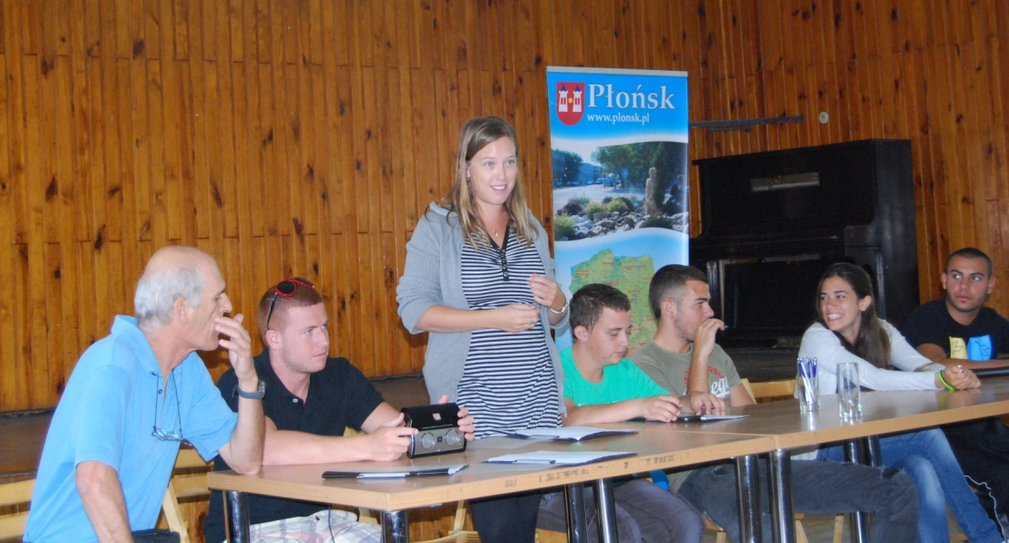
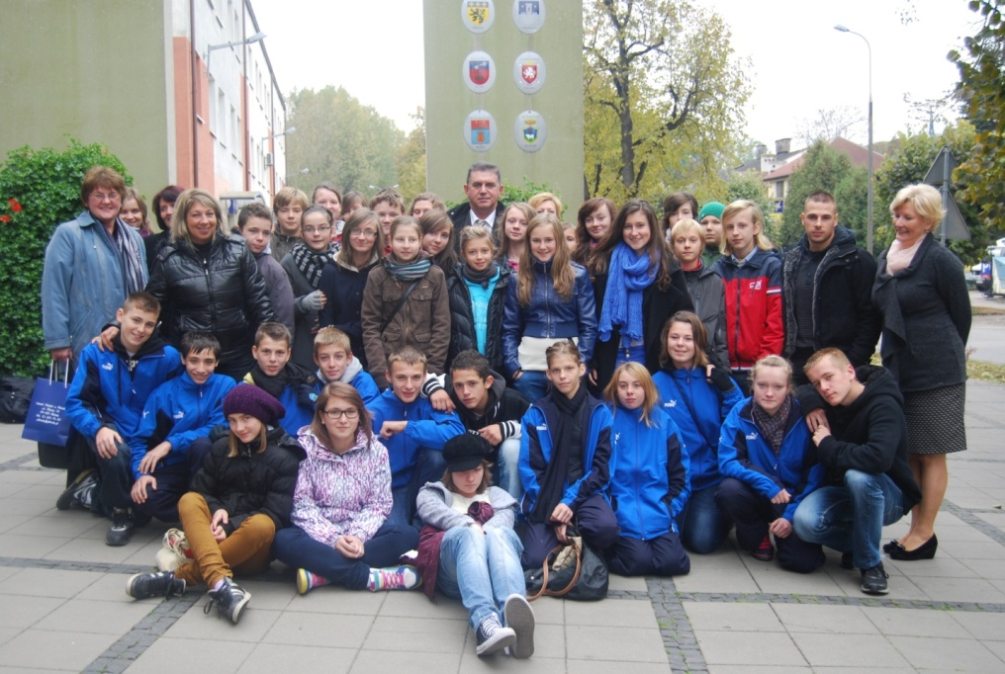
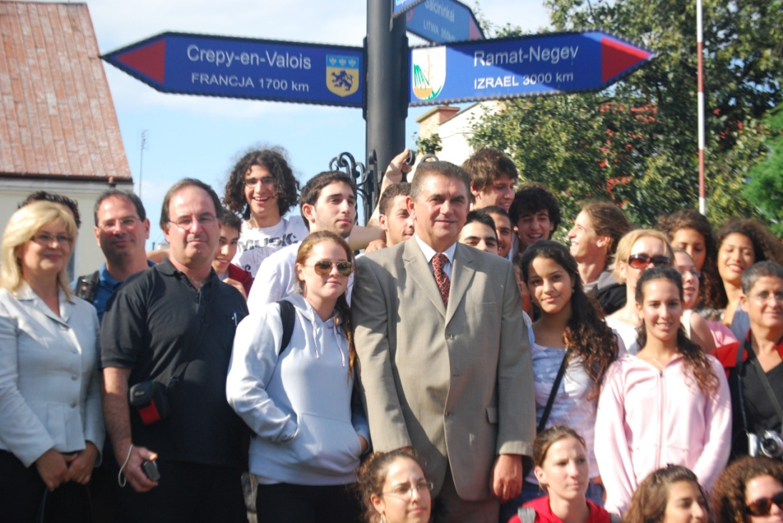
Współpraca młodzieżowa

Slide 11
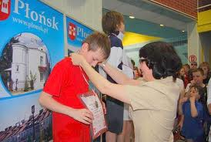
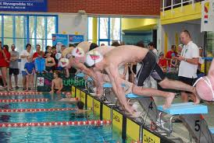
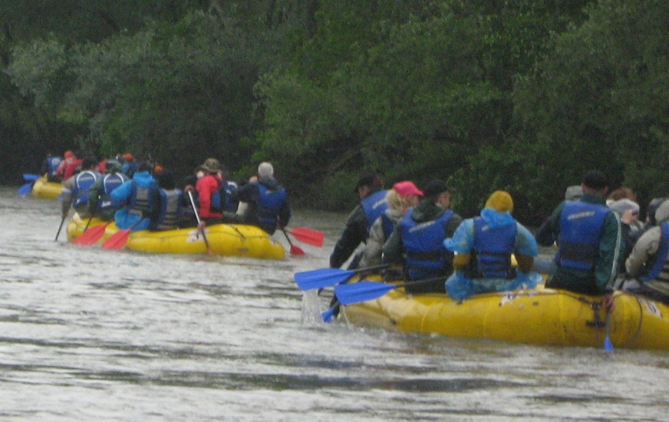
Współpraca sportowa

Slide 12
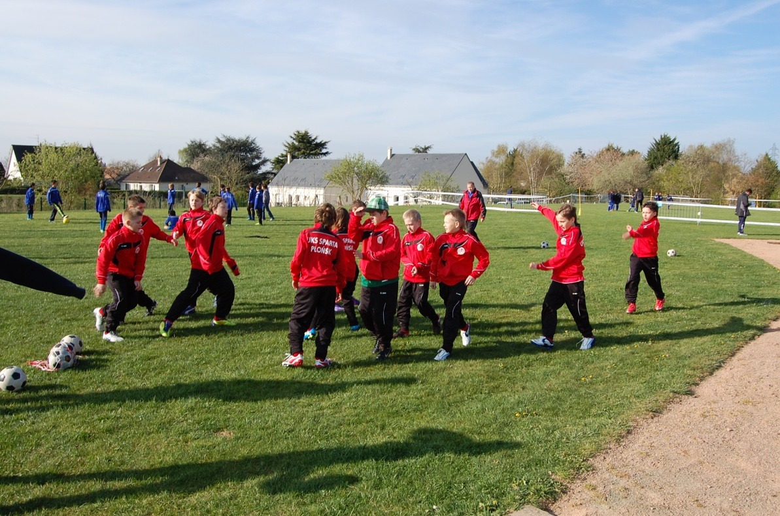
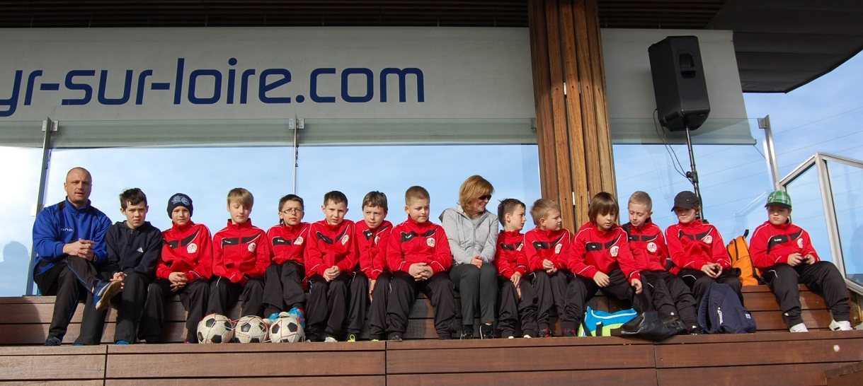

Slide 13
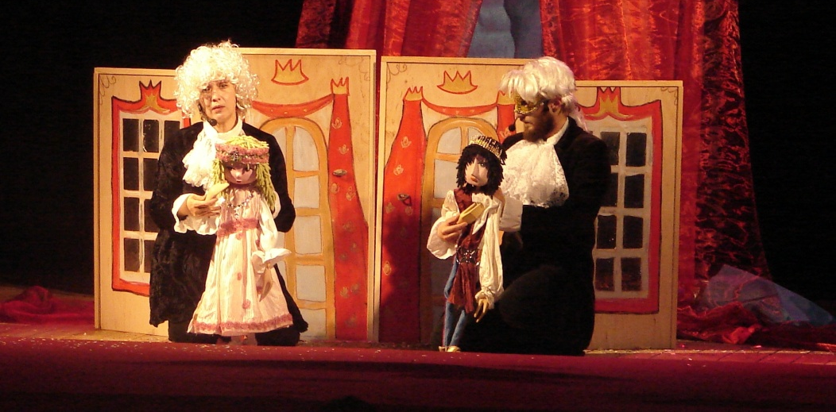
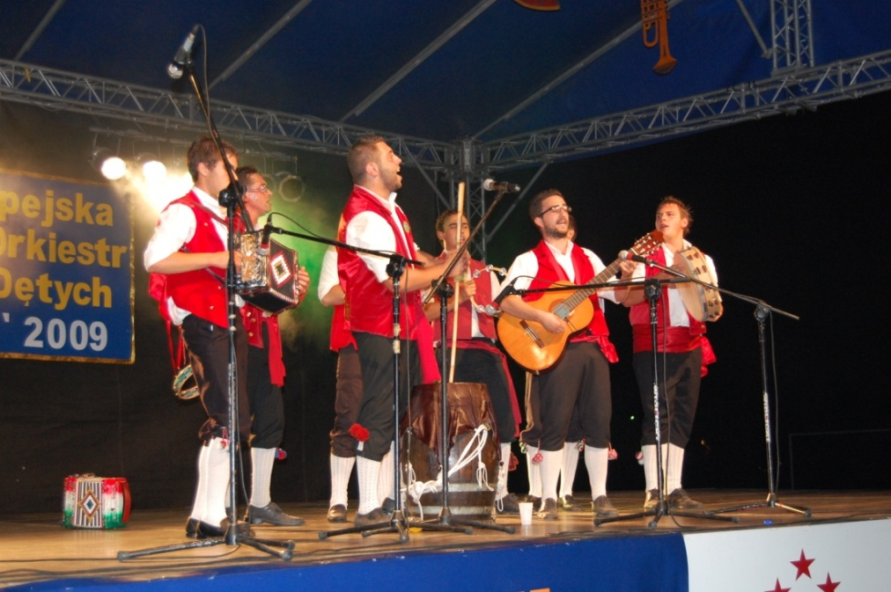
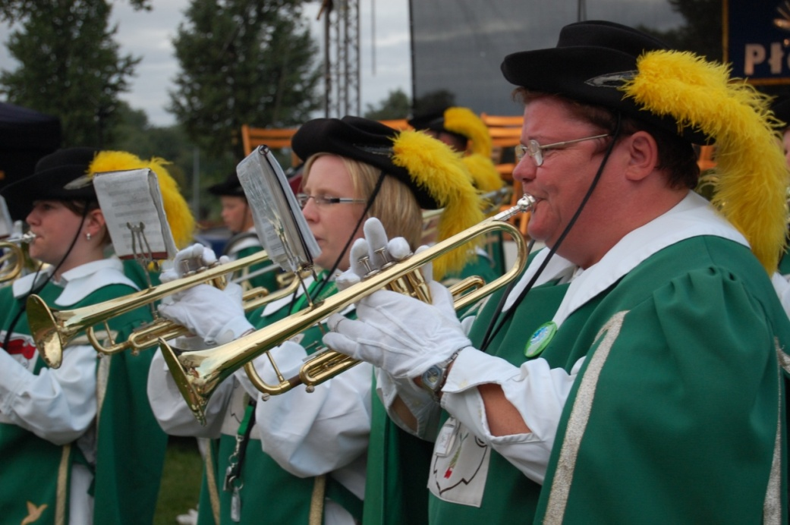
Współpraca kulturalna

Slide 14
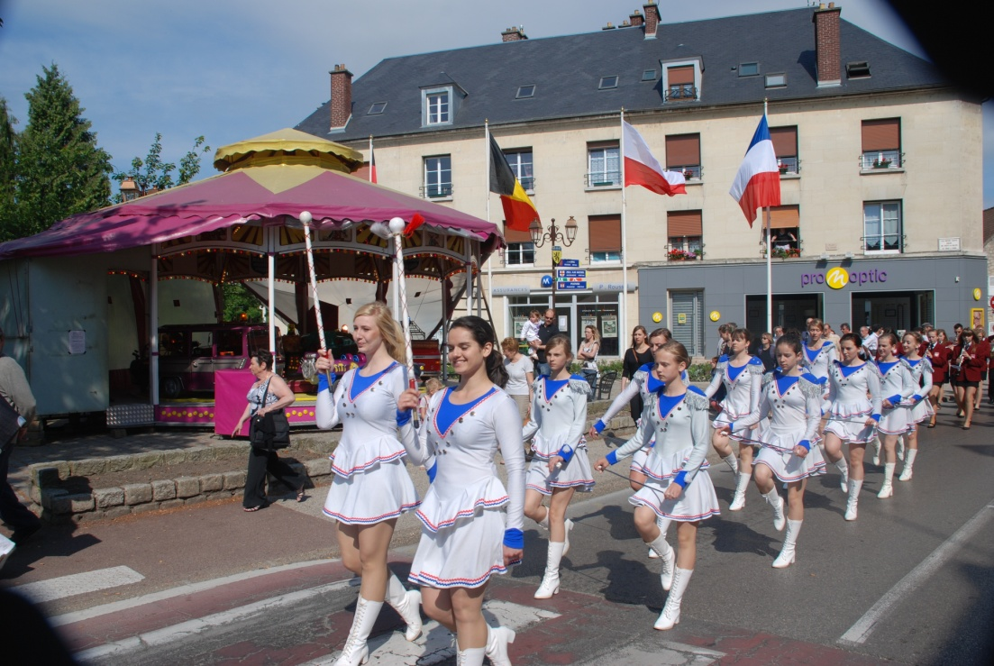
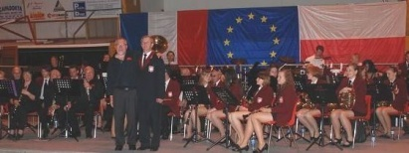

Slide 15
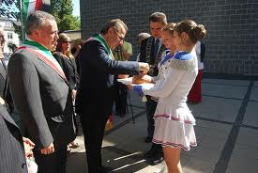
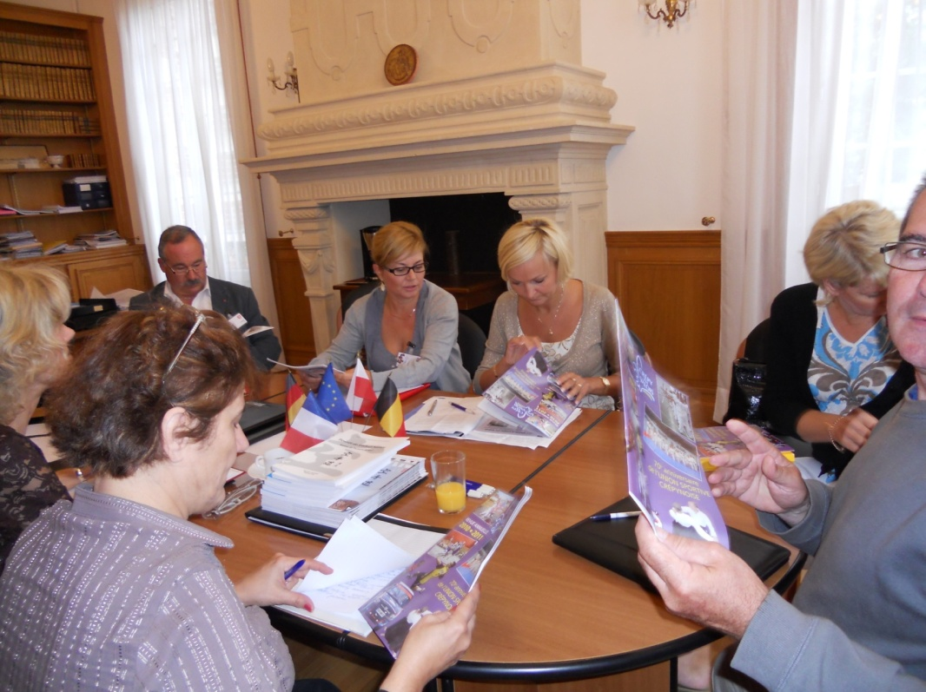
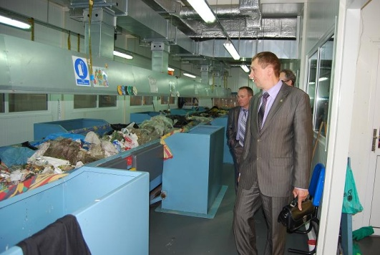
Wymiana doświadczeń i dobrych praktyk

Slide 16
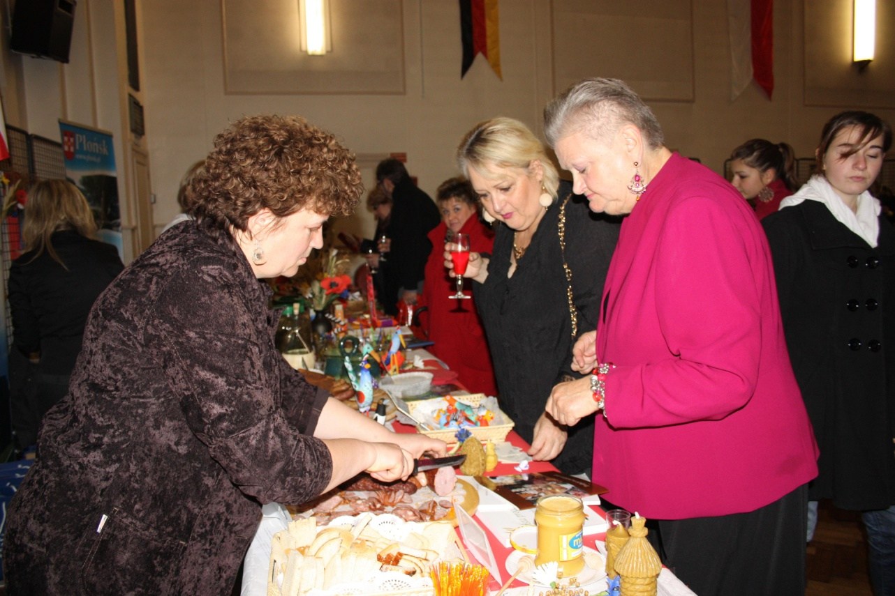

Slide 17
Propozycje wspólnych projektów
Współpraca młodzieżowa:
Międzyszkolna, również w ciągu roku szkolnego (np. przy wykorzystaniu „google hangout”).
Realizacja wspólnych projektów tematycznych dwustronnych lub wielostronnych np. organizacja obozów dla dzieci i młodzieży kolejno w miastach partnerskich (np. językowych, kulturalnych, filmowych, teatralnych, sportowych).
Projekty przybliżające młodzieży historię, kulturę i tradycje narodowe - spotkania i dyskusje międzypokoleniowe.
Propagowanie idei wolontariatu.
Nauka aktywnego uczestnictwa w demokratycznym życiu społeczeństwa – np. Młodzieżowe Rady Miejskie.

Slide 18
Propozycje wspólnych projektów
Realizacja projektów, które umożliwiają włączenie się do współpracy partnerskiej organizacji pozarządowych (NGO’s) np. Uniwersytetu Trzeciego Wieku czy też organizacji zajmującymi się osobami niepełnosprawnymi.

Slide 19
Propozycje wspólnych projektów
Kultura
Festiwale kultur realizowane kolejno w miastach partnerskich pod różnymi hasłami np. teatry amatorskie, warsztaty taneczne, wystawy lokalnych artystów, festiwale muzyczne, filmowe itp. przybliżające kulturę, tradycję, zwyczaje i historię danego kraju.
Współpraca bibliotek – realizacja projektów kulturalnych, wymiana księgozbiorów itp.
Sport
Zawody sportowe w różnych dziedzinach dla sportowców z miast partnerskich z wykorzystaniem istniejącej w miastach bazy sportowej.

Slide 20
Propozycje wspólnych projektów
Wymiana doświadczeń z życia społeczno-gospodarczego: dzielenie się tzw. dobrymi praktykami
Wizyty studyjne np. w Płońsku możemy pokazać inwestycje ekologiczne; Pracownię Dokumentacji Dziejów Miasta. Sami chętnie poznamy przykłady inwestycji zrealizowanych w partnerstwie publiczno-prywatnym lub przykłady rewitalizacji.
Udział przedstawicieli miast partnerskich oraz lokalnych przedsiębiorców w imprezach cyklicznych organizowanych np. w Płońsku przez MODR Poświętne m.in. Płońskie Dni Rolnictwa, Jarmark „Od pola do stołu”.

Slide 21
Możliwości dofinansowania projektów miast partnerskich dwustronnych lub wielostronnych w ramach programów Unii Europejskiej lub programów krajowych: 1. Europa Dla Obywateli 2. Młodzież w działaniu 3. Program Comenius 4. Polsko-Niemiecka Współpraca Młodzieży 5. Centrum Polsko-Rosyjskiego Dialogu i Porozumienia

Slide 22
Od różnorodności…
…do JEDNOŚCI!
Notes:
Na koniec wszystkiego

